Slide 1
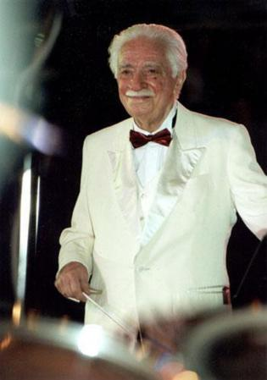
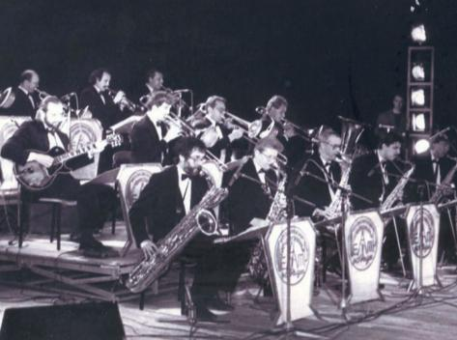
Человек -
оркестр
ИИЦ – Научная библиотека представляет виртуальную выставку к 100-летию со дня рождения Олега Лундстрема

Slide 2
В середине 1950-х годов наши любители джаза были взбудоражены слухами о каких-то невероятных «шанхайцах», появившихся в стране, музыка которых была на уровне лучших «фирменных» составов. Этот новый биг-бэнд отличался высоким профессионализмом. Новым для нас было и имя его руководителя – Олег Лундстрем. Оркестр действительно долгие годы работал и жил в Шанхае. Сам Олег Леонидович родился в Чите 2 апреля 1916 г. в семье учителя физики и дочери народовольца, но в 1921г. отца пригласили преподавать в Харбин, куда они и переехали. Там жили работники Советско-Китайской железной дороги и была большая колония русских.

Slide 3
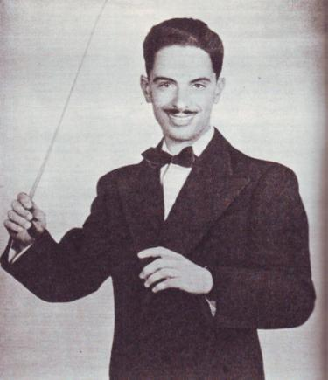
Олег закончил школу и музучилище, а затем поступил учиться в политехнический институт. Но знакомство с джазом через грампластинки привело к тому, что осенью 1934 г. молодые русские харбинцы решили создать свой оркестр. Вначале биг-бэнд состоял из девяти человек и вскоре стал популярным в городе. В 1936 году музыканты перебрались в Шанхай, желая покорить мир
своей музыкой.
Олег Лундстрем, 1935 г.

Slide 4
Музыканты работали ежедневно по десять-двенадцать часов подряд без выходных в отелях и танцзалах, и уже к концу 1930-х годов оркестр играл в лучших дансингах – «Majetstic», «Paramount», и на международном курорте Циндао, завоевав репутацию и признание. После войны у Лундстрема был блестящий свинговый ансамбль из двенадцати джазменов высокого класса.
Китайская улица в Харбине, 1940-е годы.

Slide 5
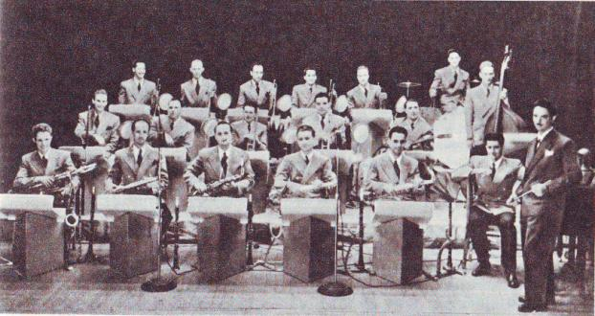
Оркестр п/у Олега Лундстрема
В это время Лундстрем являлся также вице-президентом профсоюза музыкантов Шанхая, а все его оркестранты – активистами общества граждан СССР. Они хотели вернуться на родину, и осенью 1947 года им разрешили приехать на жительство в Казань. Но родина встретила музыкантов более чем прохладно. Спецкомиссия из Москвы, прослушав небольшую программу оркестра, заявила: «Советскому человеку буржуазный джаз не нужен». Положение становилось сложным: основные вопросы – работа и жилье – повисли в воздухе.

Slide 6
Музыкантов оркестра распределили в оперный театр, в оркестры кинотеатров. Руководитель Казанской государственной филармонии – талантливый композитор Александр Ключарёв – сделал все, чтобы оркестр не распался. В Казани многие музыканты поступили в консерваторию, а сам Лундстрем закончил ее с дипломом композитора и дирижера. Но джаз не был забыт: в 1955 году оркестр Лундстрема записал на радио и на грампластинки целую серию пьес татарских композиторов в обработке для джаза Олега Лундстрема. Возрожденный оркестр дал цикл концертов с участием лучших артистов и певцов Казани, которые прошли с большим успехом и обратили на себя внимание московских концертных организаций.

Slide 7
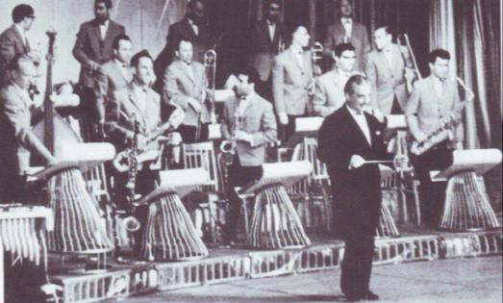
Эстрадный оркестр п/у Олега Лундстрема
Начиналась «оттепель», и в октябре 1956 года приказом министра культуры оркестр перевели в систему Росконцерта в столицу, и началась большая гастрольная концертная жизнь. Сейчас трудно поверить, но тогда популярность Лундстрема и его джаза была настолько велика, что в 1959 году, например, в Куйбышеве оркестр за двадцать восемь дней дал тридцать девять концертов с аншлагами. Помимо собственной инструментальной музыки, программа концерта включала тогда эстрадные песни и танцы, выступления фокусников и акробатов, юмор и конферанс. Лишь в 1981 году она стала чисто джазовой, что прибавило успеха у публики.

Slide 8
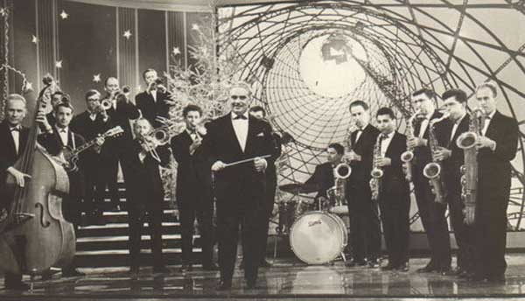
За четыре десятилетия коллектив объездил более 300 городов СССР и десятки – за его пределами. Сотни тысяч зрителей посетили концерты, миллионы слушали по радио и смотрели по телевидению. Совместно со студией «Мелодия», помимо ряда грампластинок популярной танцевальной музыки, было записано десять долгоиграющих альбомов джазовой музыки – как с пьесами отечественных композиторов, так и с джазовой классикой в аранжировках оркестра.
Оркестр Лунстрема на Голубом огоньке 1964 года

Slide 9
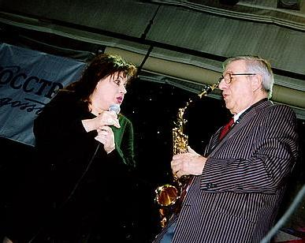
Ирина Отиева и Георгий Гаранян, саксофонист и дирижер оркестра до 2006 года.
В 1994 году отмечалось 60-летие оркестра, он был внесен в книгу рекордов Гиннесса как старейший в мире непрерывно существующий джазовый оркестр. Оркестр Олега Лундстрема был настоящей лабораторией советских джазовых кадров. Через оркестр прошли известные музыканты: Георгий Гаранян, Алексей Зубов, Николай Капустин, Игорь Бутман и многие другие, а также вокалисты Майя Кристалинская, Алла Пугачева, Ирина Понаровская, Ирина Отиева, Валерий Ободзинский и другие.

Slide 10
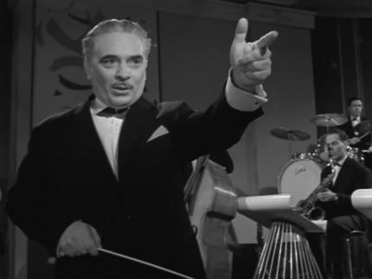
К 2000 году в строю из первого состава оркестра остался лишь сам Олег Лундстрем. Статус Государственного оркестра помог пережить коллективу экономический кризис 90-х годов. В 1998 году оркестр успешно выступал в США. В 2003 году Олег Лундстрем, сил которого не хватало на полноценную концертную деятельность, одобрил назначение главным дирижером оркестра Георгия Гараняна. Тогда же оркестр гастролировал по Китаю, выступив в том числе в тех залах, где за 70 лет до этого начиналась его история.

Slide 11
Николай Панов , тенор-саксофонист и аранжировщик оркестра до 2003 года, вспоминал об этой поездке: «В Шанхае я был в числе нескольких музыкантов, которые вместе с Олегом Леонидовичем ходили по местам «боевой славы» оркестра: бальным залам, где оркестр работал много лет назад. Было интересно слушать рассказы маэстро о людях и событиях тех лет. Всё это казалось историей, ушедшей навсегда, как вдруг, войдя в подъезд дома, где Олег Леонидович жил когда-то, мы услышали от него: «А вот и телефон висит на том же месте». Запахло мистикой. Нити времен стали соединяться. Из полумрака подъезда появился человек и сказал: «Я тебя знаю, ты жил здесь…»
В кн. : Российский джаз [Текст] : в 2-х т. – Т.1 / Под ред. К. Мошкова, А. Филипьевой. – СПб. : Лань, 2013. – С.90.

Slide 12
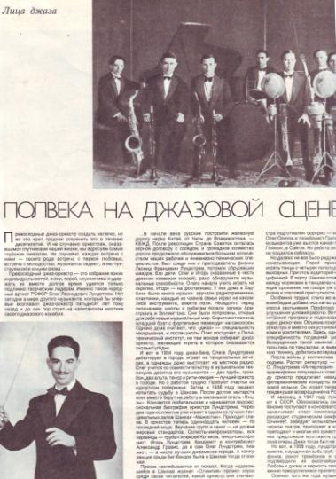
«Что же касается кредо нашего оркестра, то оно осталось прежним: мы верны джазу, мы стремимся сделать джаз важным компонентом духовной жизни человека».
Олег Лундстрем
(Из интервью)
«Музыкальная жизнь»,
1985 г. № 4

Slide 13
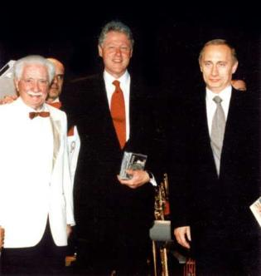
В репертуаре оркестра было немало оригинальной музыки, где авторы воплощали композиторский замысел, пользуясь классическим джазовым письмом. В числе таких произведений в разные годы были «Экспромт» и «Спидвей» О.Лундстрема, «Признание»А.Кролла, «Музыкальный привет» Г.Гараняна, «Письмо другу» Г.Гольштейна, «В наше время» В.Долгова. Самые известные композиции Олега Лундстрема – «Интерлюдия», «Мираж», «Юмореска», «Марш-фокстрот», «Расцветает сирень», «Песня без слов», «Этюд для оркестра» и другие. В авторском багаже Лундстрема – симфония, сюиты на татарские мелодии, романсы и музыка к кинофильмам – всего около тридцати произведений.
Олег Лундстрем, Владимир Путин и
Билл Клинтон.

Slide 14
Олег Лундстрем в 1984 году был удостоен звания Народный артист РСФСР, в 1998 стал лауреатом Государственной премии РФ. В этом же году после гастролей в США Американская Библиографическая ассоциация назвала его «Человеком года». Оркестр Олега Лундстрема существует до сих пор. С 2007 года во главе оркестра стоит известный российский джазовый пианист – Борис Фрумкин. Он готовит новые программы, включающие в себя как произведения, ранее нигде не звучавшие, так и классический джазовый репертуар. Музыкантское творчество внутри оркестра – это более восьмидесяти лет непрерывающаяся связь поколений, «из рук в руки» передающих тайны исполнительского джазового мастерства.

Slide 15
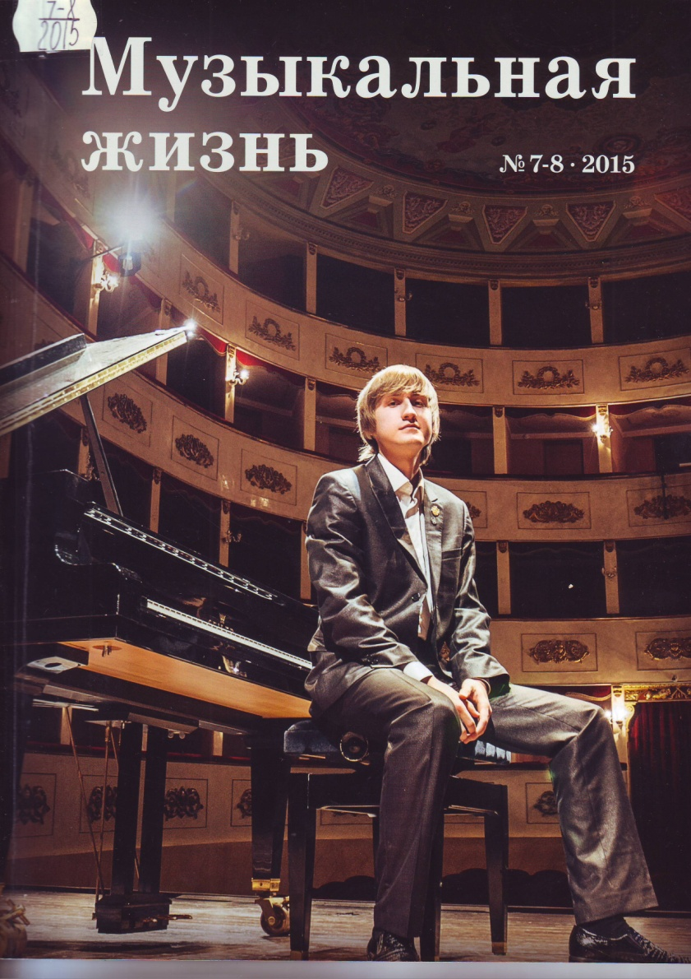
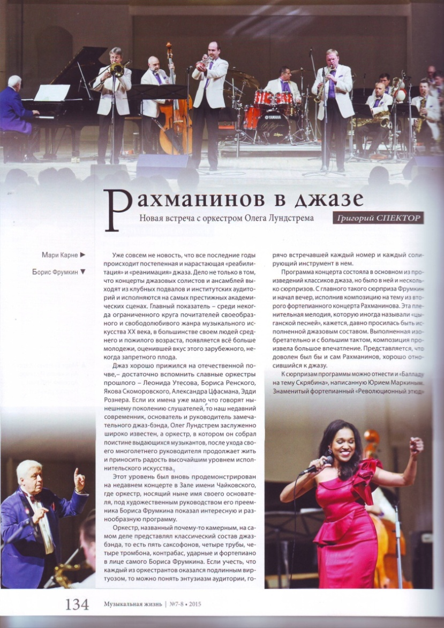
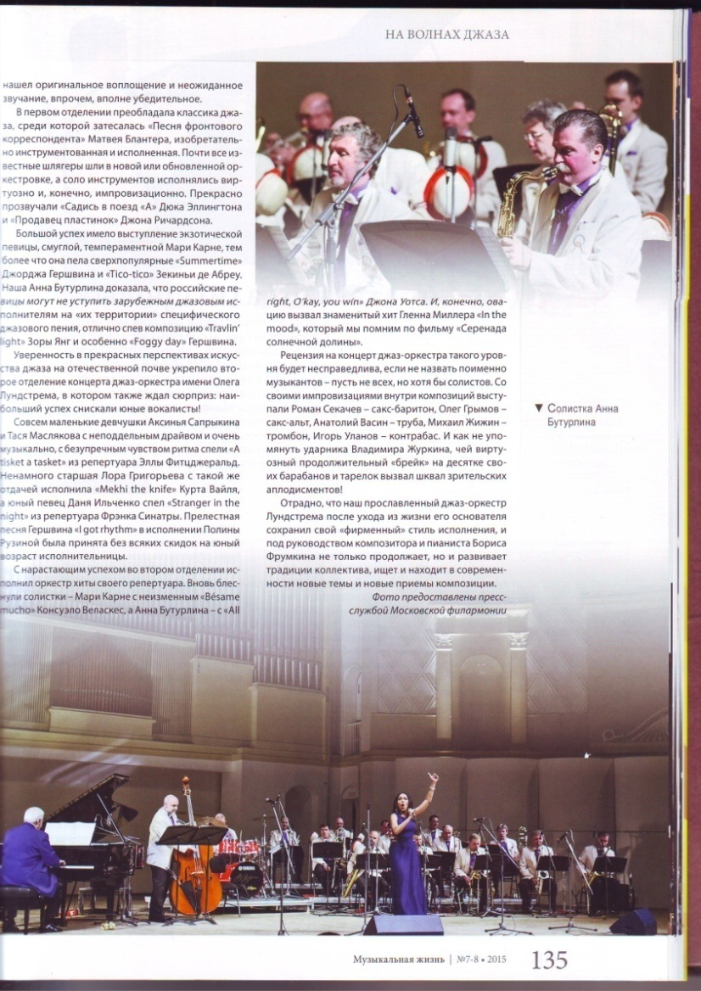

Slide 16
СПИСОК ИСПОЛЬЗОВАННОЙ ЛИТЕРАТУРЫ
Баташев, А. Полвека на джазовой сцене [Текст] / А. Баташев // Музыкальная жизнь. – 1985. - № 4. – С. 22-23.
Верменич, Юрий Тихонович. Джаз. История. Стили. Мастера [Текст] / Юрий Верменич. — СПб. : ПЛАНЕТА МУЗЫКИ, 2007. — 608 с.
Российский джаз [Текст] : в двух томах / под ред. К. Мошкова, А. Филипьевой. — Санкт-Петербург ; Москва ; Краснодар : Лань : Планета музыки, 2013. —Том 1 / [Н. Артеменко, Т. Балакирская, А. Баташев и др.]. — 2013. — 604 с.
Советский джаз [Текст] : проблемы, события, мастера : сб. ст. / сост. А. Медведев, О. Медведева. — М. : Совет. коммпозитор, 1987.
Спектор, Григорий. Рахманинов в джазе [Текст] / Г. Спектор // Музыкальная жизнь. — 2015. — № 7/8. — С. 134-135.
Фейертаг Владимир, Б. Джаз. ХХ век : Энцикл.справ. / В.Б.Фейертаг. — СПб. : СКИФИЯ, 2001. — 564с.
Эстрада России. Двадцатый век. Лексикон. — М. : РОССПЭН, 2000. — 748с.

